Slide 1


Informatiesessie over
Inschrijven
Let op: dit is geen aanbestedingsdocument
Maatwerkvoorziening WMO begeleiding en dagbesteding Duin en Bollenstreek
Mirjam de Boer
15 oktober 2025

Slide 2
TenderNed voor ondernemingen
Tips voor inschrijven
Dashboard TenderNed
  Percelen
  Eisen
  Gunningscriteria
  UEA invullen
Planning
De meest gemaakte fouten (om van te leren)
Vragen?

Slide 3
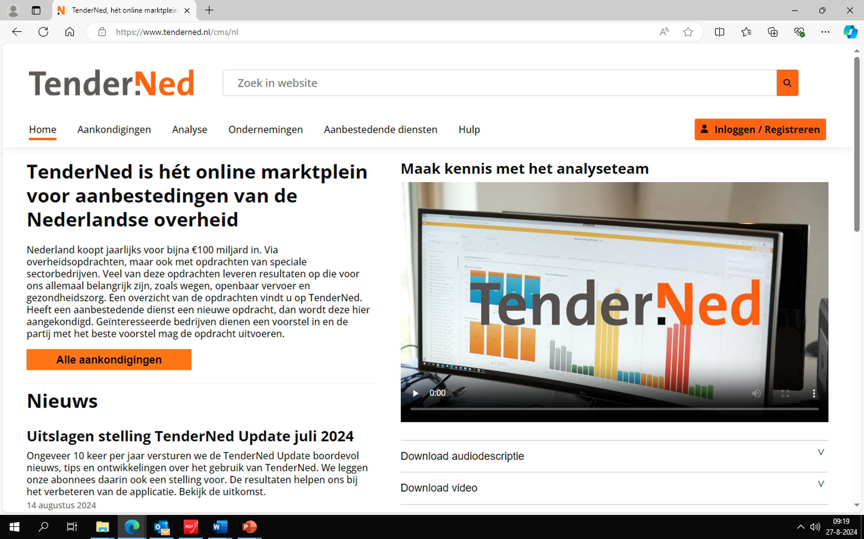

Slide 4
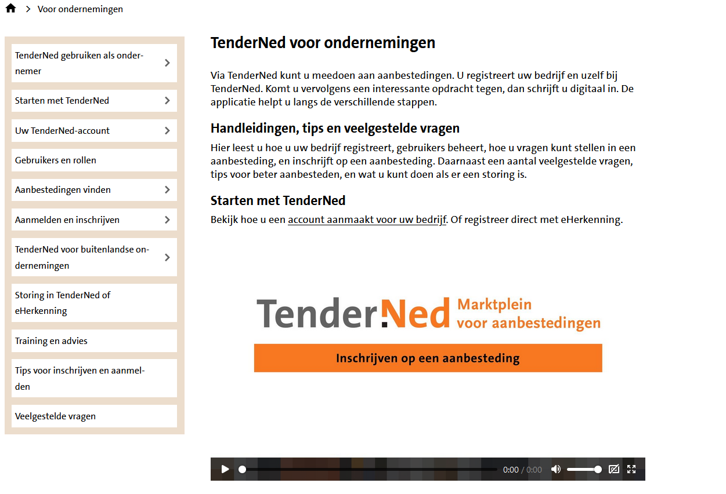

Slide 5
Tips voor inschrijven
Zie de link naar voor volledig stappenplan tips voor inschrijven en aanmelden op TenderNed
Begin op tijd met uw inschrijving: Zorg voor voldoende tijd voor alle eisen en criteria.
Controleer uw tekenbevoegdheid bij inschrijven: De ondertekening moet overeenkomen met gegevens in het uittreksel van KVK en/of volmacht.
  Klopt de tekeningsbevoegdheid van personen nog wel?
  Wie zijn gevolmachtigd, waarvoor en tot welk bedrag?
  Mogen personen zelfstandig tekenen of moet dit samen met iemand anders?

Slide 6
Tips voor inschrijven (2)
Neem de tijd voor het UEA: Het Uniform Europees Aanbestedingsdocument (UEA) invullen binnen TenderNed kan uitdagend zijn.
Alles (eisen, criteria, bewijsstukken) ingevuld? Verstuur dan uw inschrijving.
Wacht niet tot het laatste moment. Pas nadat u heeft ingeschreven, en na het verstrijken van de sluitingstermijn, kan de aanbestedende dienst de kluis openen en uw stukken zien.
Storing? Onderneem actie! Zie link: Storing: dit kunnen ondernemers doen |TenderNed
Vragen? TenderNed kan desgewenst meekijken bij het aanmelden

Slide 7
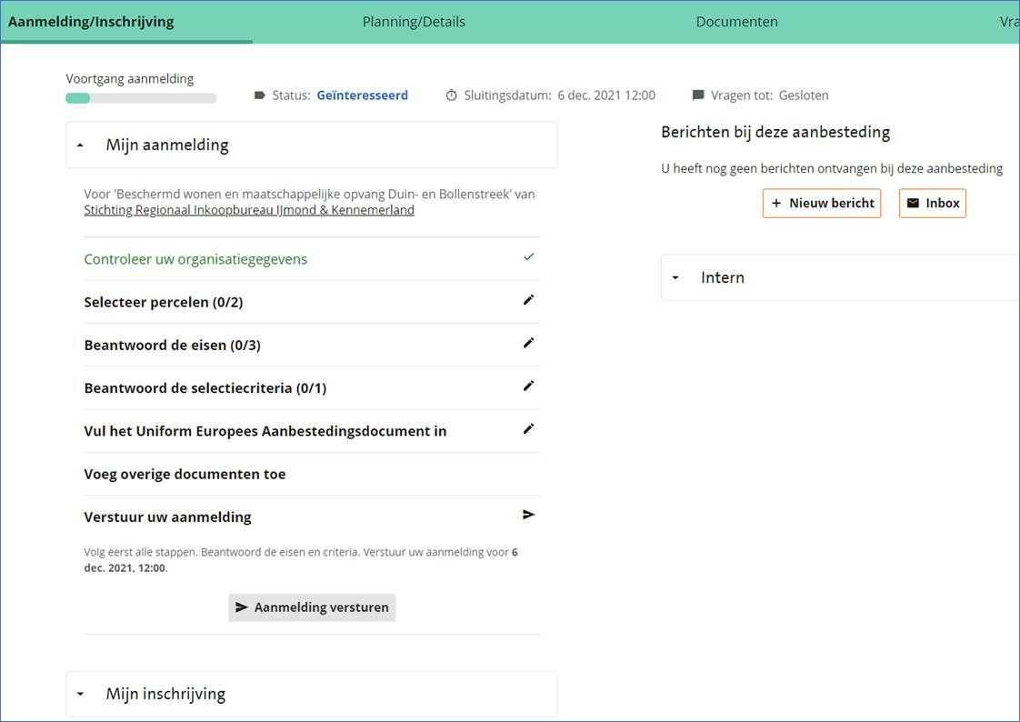


Slide 8
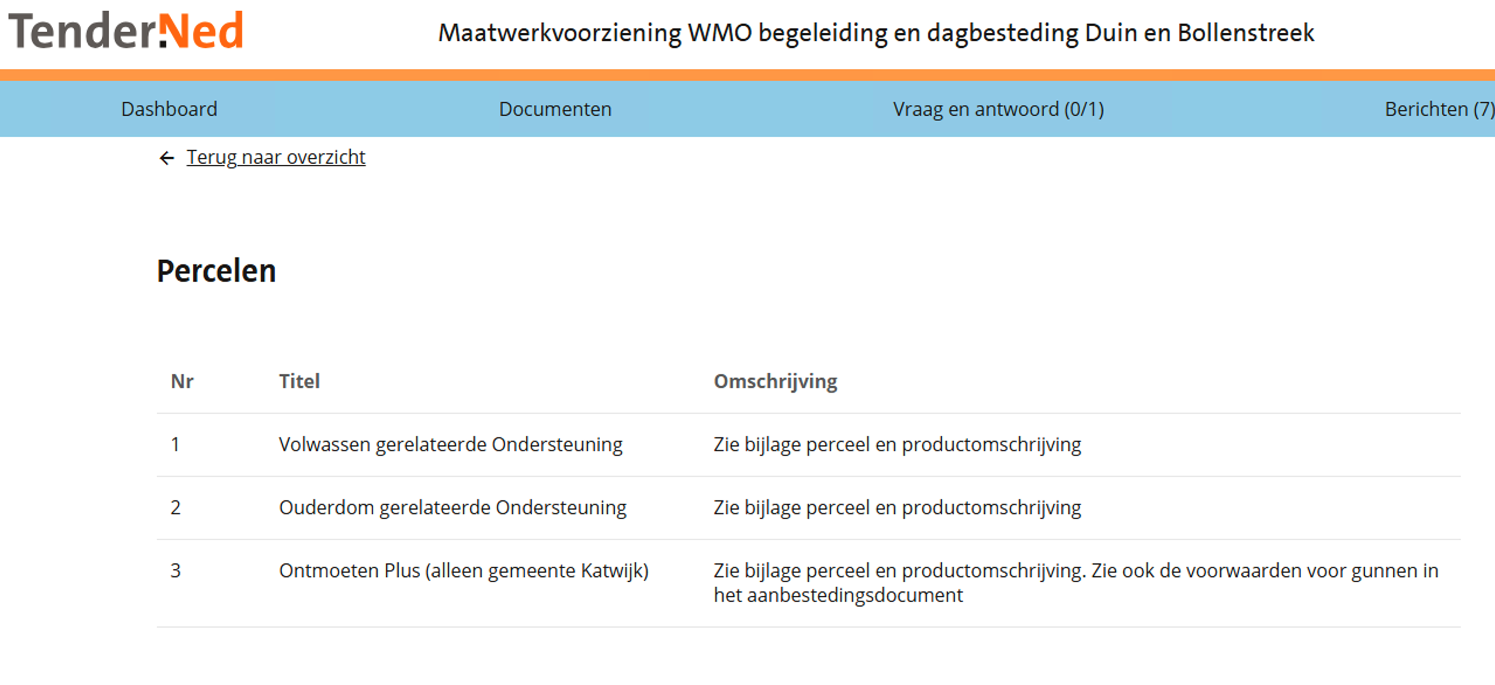
percelen

Slide 9
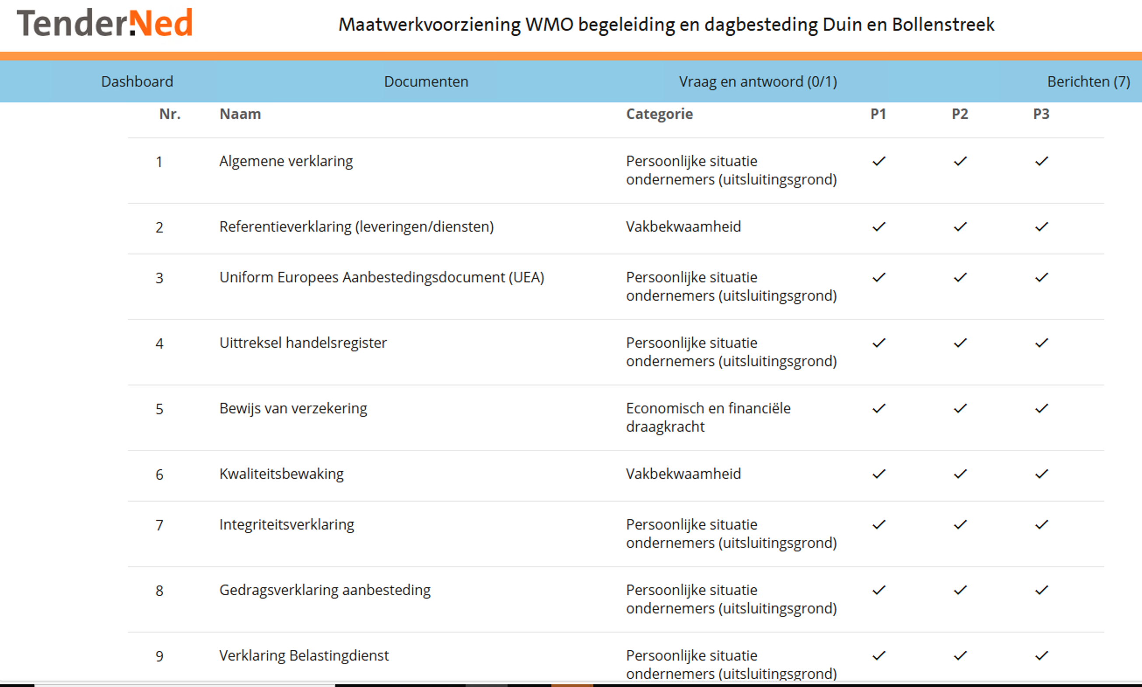
Eisen (1)

Slide 10
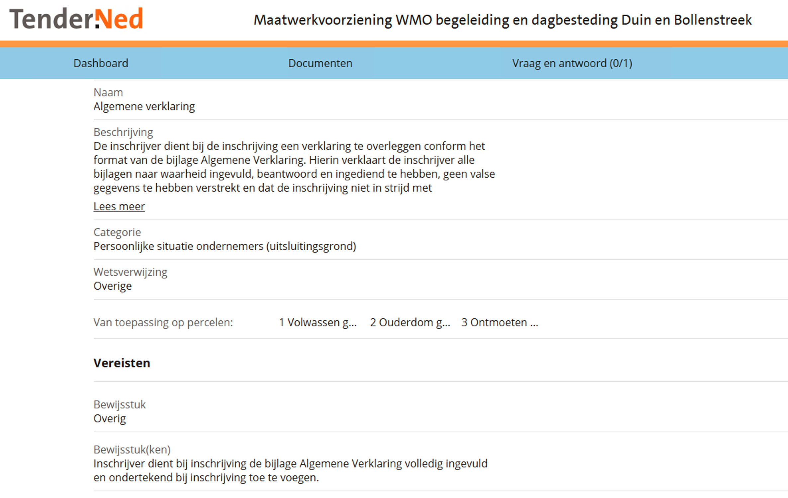
Eisen (2)

Slide 11
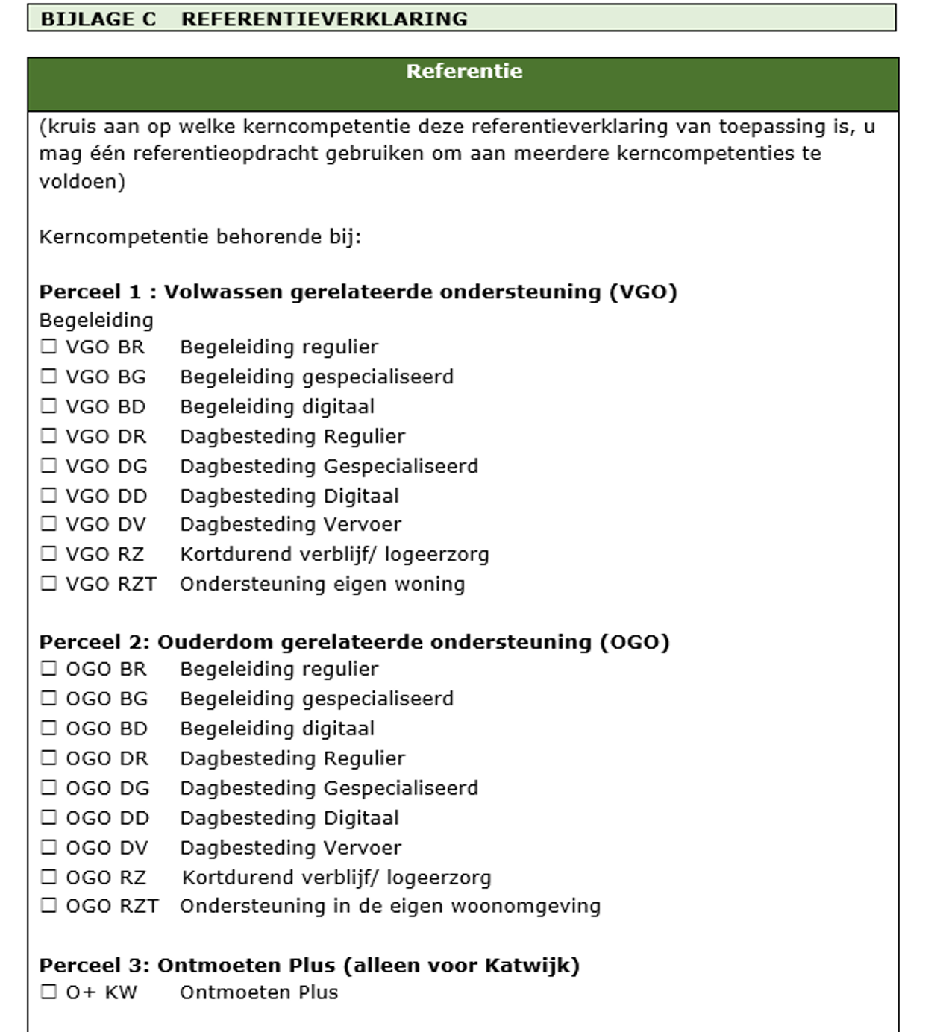
Eisen (3)

Slide 12
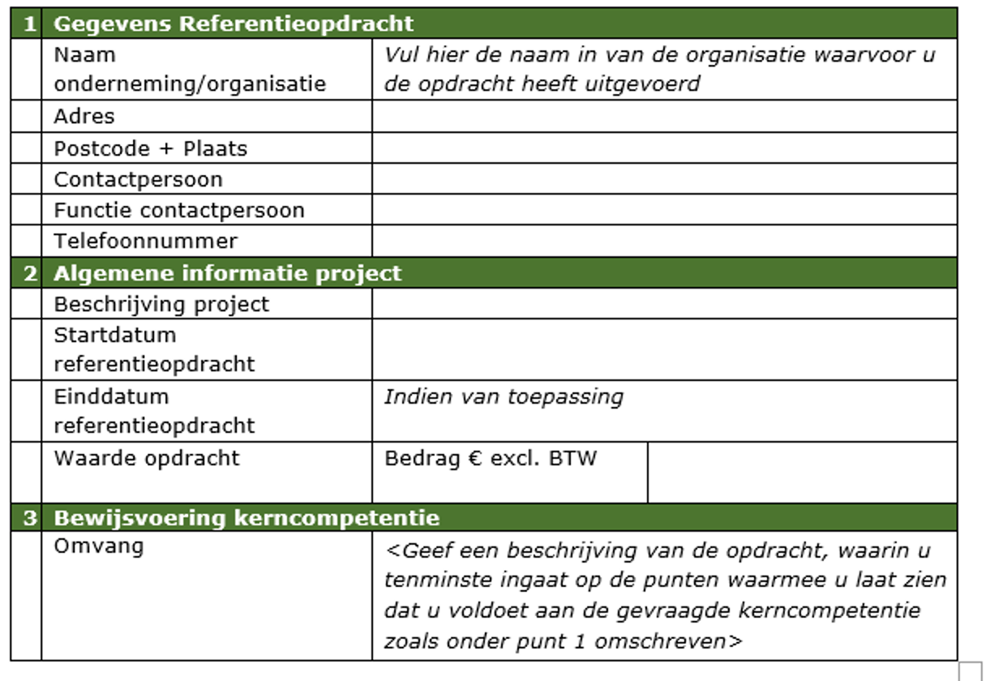




Eisen (3)

Slide 13
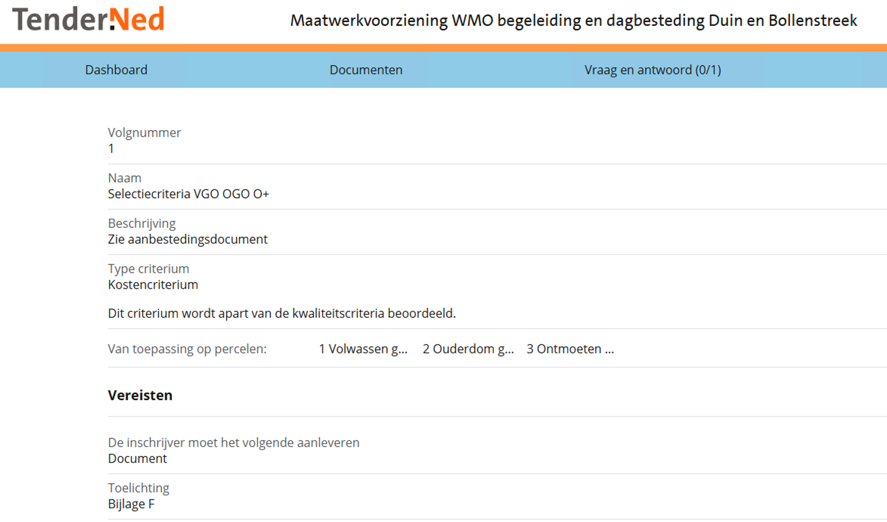
Selectiecriteria

Slide 14
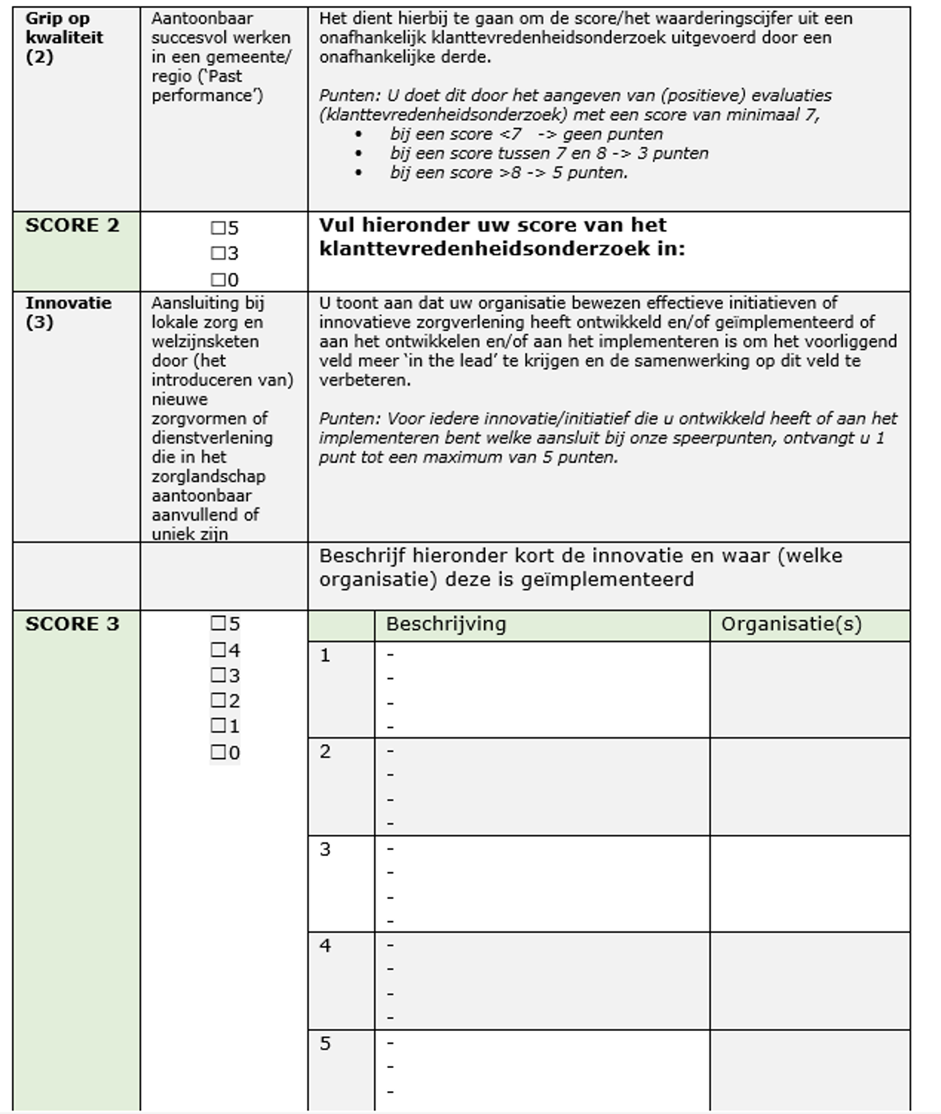
Selectiecriteria

Slide 15
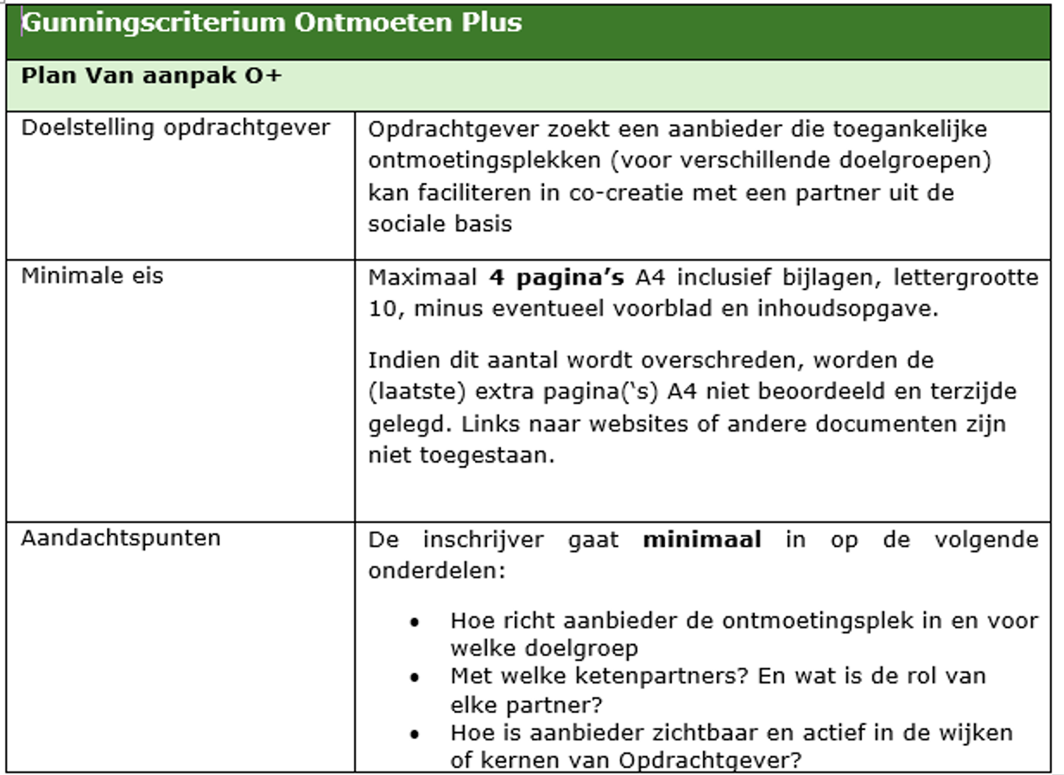
Gunningscriteria

Slide 16
UEA: invullen namens meerdere ondernemingen (als combinatie)
Als u namens meerdere ondernemingen inschrijft dan moet u ook meerdere UEA’s invullen. Dat kan via de UEA-module niet in één keer. Volg daarom deze stappen:
U vult, voor de eerste onderneming, de UEA-module in en slaat deze op.
Na het opslaan vindt u een pdf-bestand onder de taak Voeg overige documenten toe. Download dit pdf-bestand, en bewaar het op uw computer.
Vervolgens vult u voor de tweede onderneming de UEA-module in, en slaat het op. De eerdere versie wordt hierdoor overschreven.
Voeg daarna het op uw computer opgeslagen pdf-document van de eerste onderneming toe via de taak Voeg overige documenten toe.
Beide UEA's staan nu onder de taak Voeg overige documenten toe.
Herhaal bovenstaande stappen bij meer dan twee ondernemingen.
UEA= ingevuld door elk lid van samenwerking, getekend door tekenbevoegd persoon (iemand die ook bij kvk staat geregistreerd als bestuurder of gemachtigde).
Gemeente moet kunnen zien uit welke partijen de combinatie bestaat.

Slide 17
Alle samenwerkingen anders dan een Combinatie, zijn voor de Gemeenten een hoofd-onderaannemingsconstructie.
Met een hoofd-onderaannemerschapconstructie met een beroep op derden.
U dient deze Onderaannemers te noemen in deel IIC van het UEA
Onderaannemers zijn verplicht zelf een UEA in te vullen (dus als u als hoofdaannemer een beroep op hen doet om te voldoen aan de Geschiktheidseisen).
Met een hoofd-onderaannemerschapconstructie zonder een beroep op derden
U dient deze Onderaannemers te noemen in deel IID van het UEA
Onderaannemers hoeven zelf geen UEA in te vullen

Slide 19
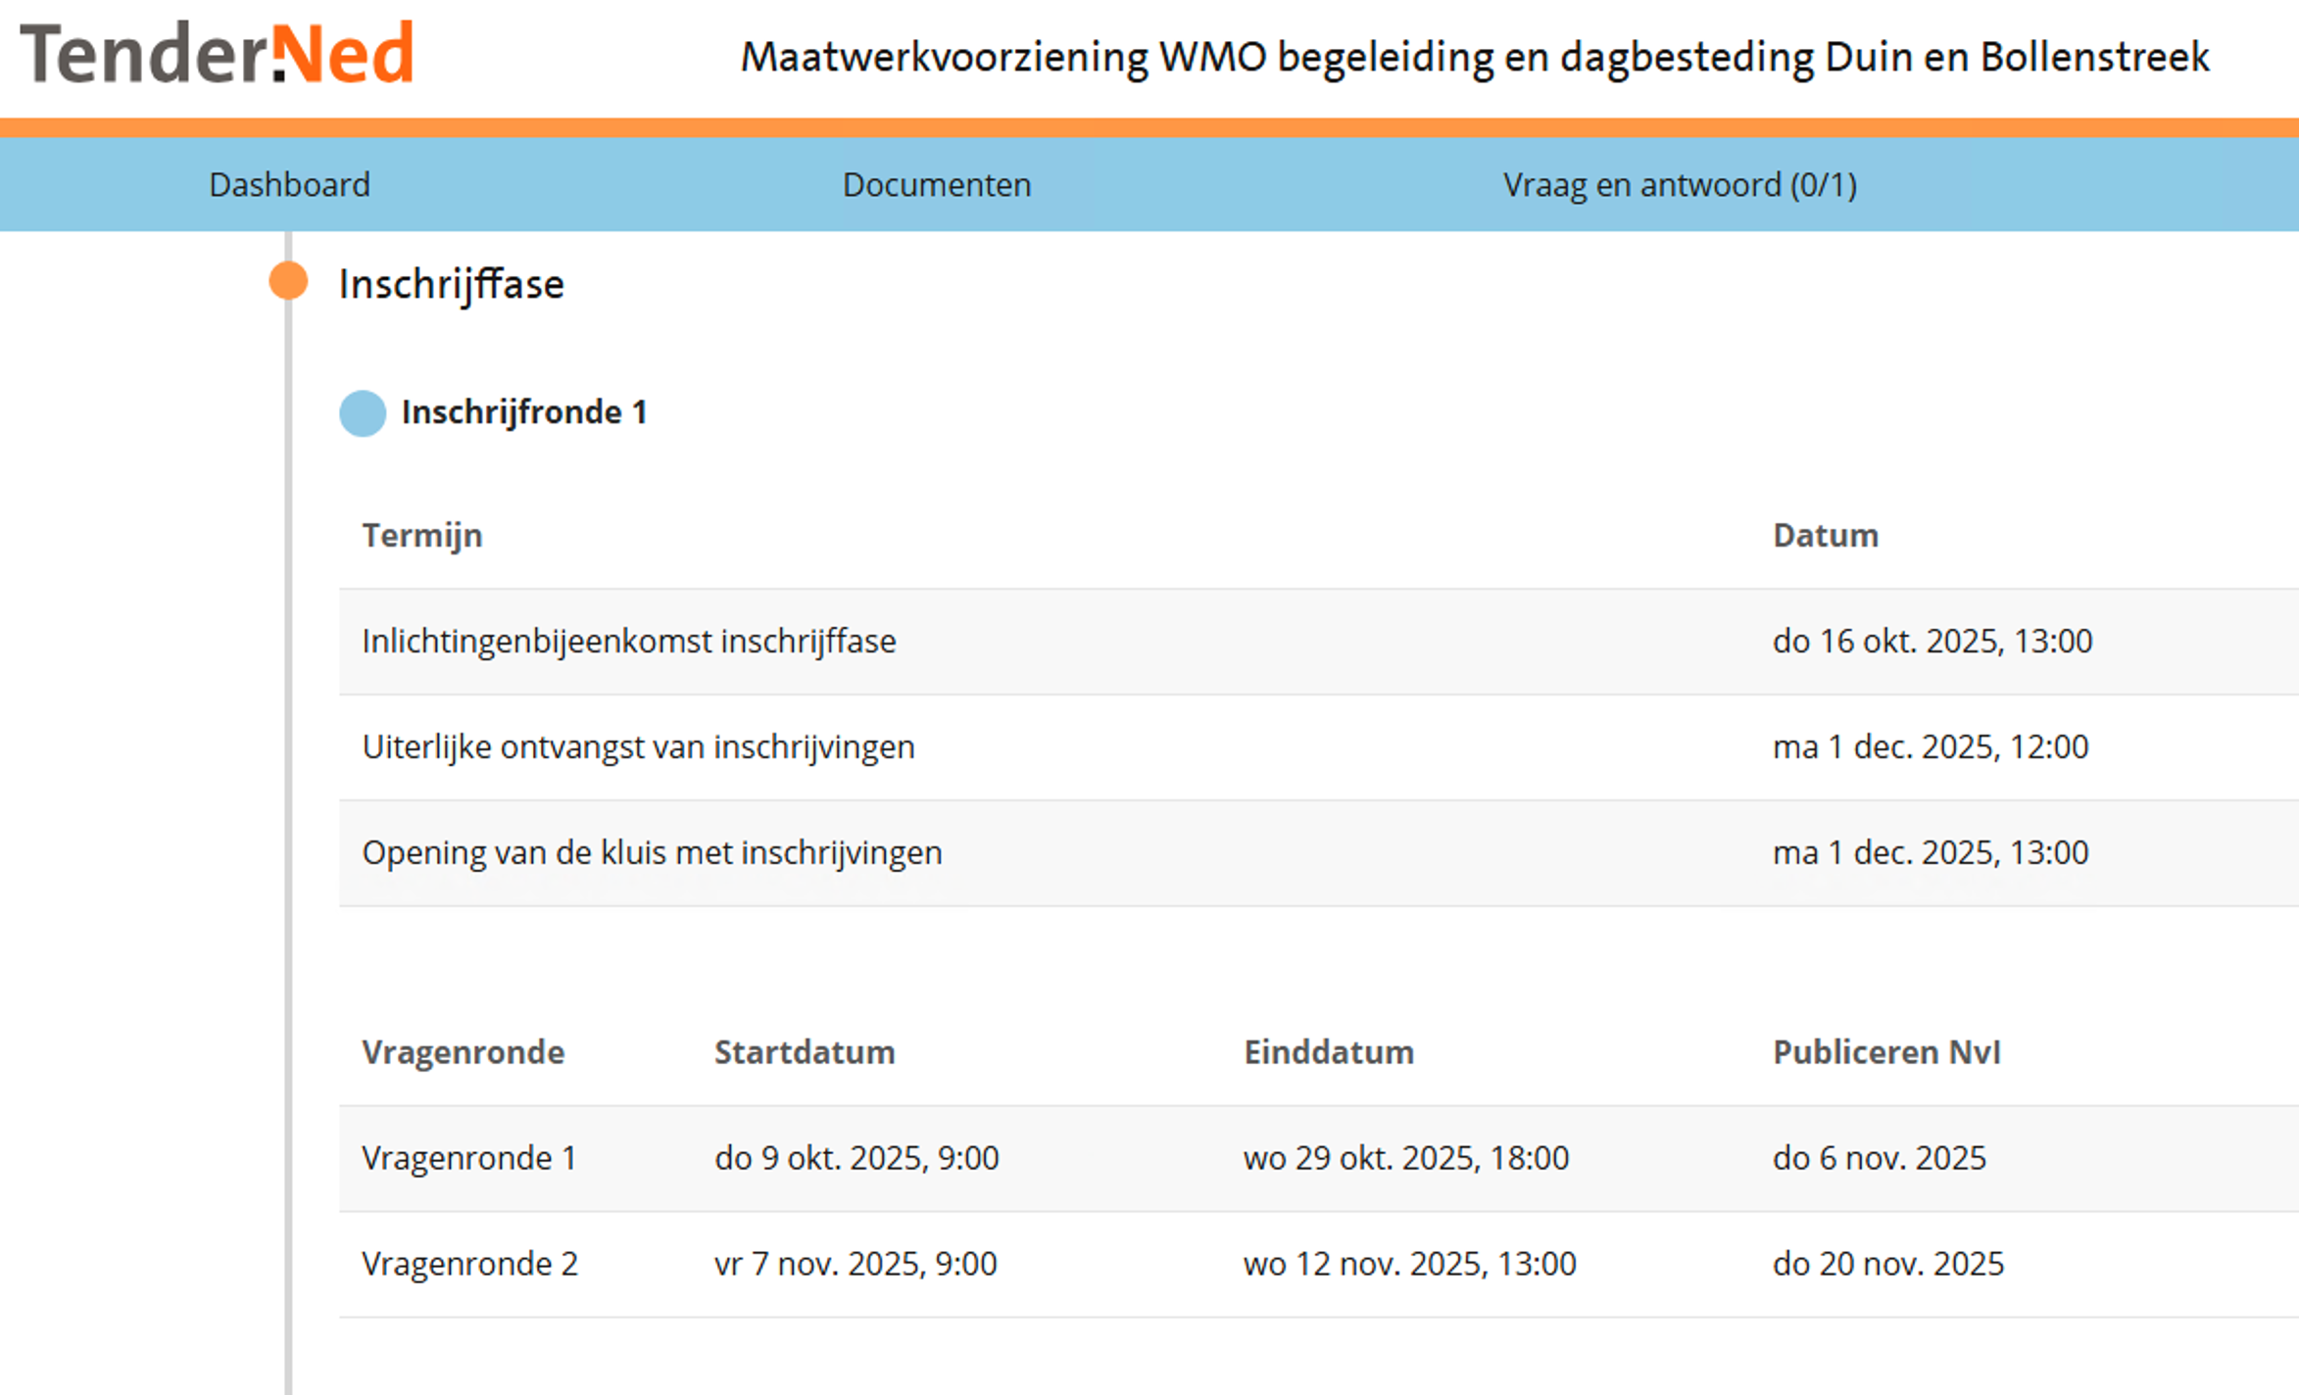
Planning (Termijnen)

Slide 20
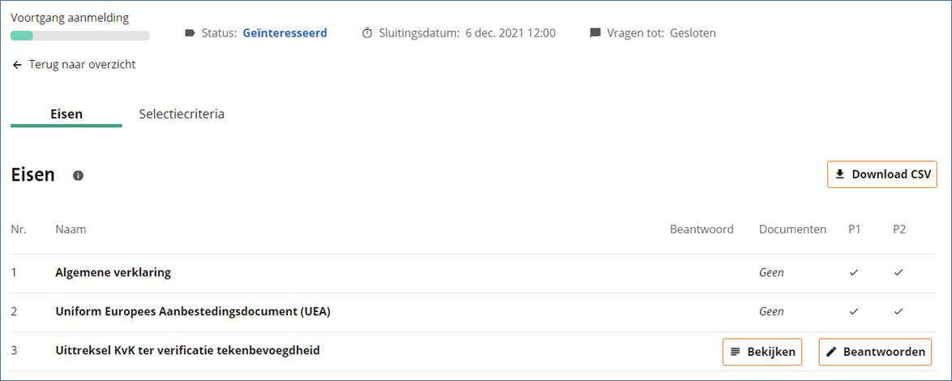
5 meest gemaakte fouten (1)
1. Er wordt gewacht tot het laatste moment met het versturen van de offerte
Neem geen onnodig risico door pas vlak voor de deadline uw aanmelding of inschrijving te versturen. Als u de offerte heeft verstuurd kunt u deze nog tot de deadline van de kluissluiting intrekken, wijzigen en opnieuw insturen.
2. De aanmelding of inschrijving is niet goed gecontroleerd
Regelmatig hoort TenderNed bij de Servicedesk van ondernemers dat ze onverwacht worden uitgesloten van deelname aan een aanbesteding. Dat komt dan vaak doordat hun aanmelding of inschrijving niet compleet is, bijvoorbeeld omdat er een document ontbreekt. Check daarom altijd goed of u alle gevraagde informatie en documenten heeft aangeleverd. Is de UEA terug te vinden onder de documenten? Zijn alle eisen en criteria beantwoord? Ontbreekt er toch iets? Dan kunt u dit nog corrigeren totdat de deadline is verstreken.
3. De offerte is niet verstuurd
Het lijkt een open deur: maar vergeet niet om uw aanmelding of inschrijving daadwerkelijk te versturen. Dit is de laatste taak in het dashboard van de aanbesteding. U heeft zich pas aangemeld of ingeschreven als:
de voortgangsbalk bovenin uw scherm volledig is gevuld
u een bewijs van aanmelding/inschrijving heeft ontvangen in uw berichtenbox

Slide 21
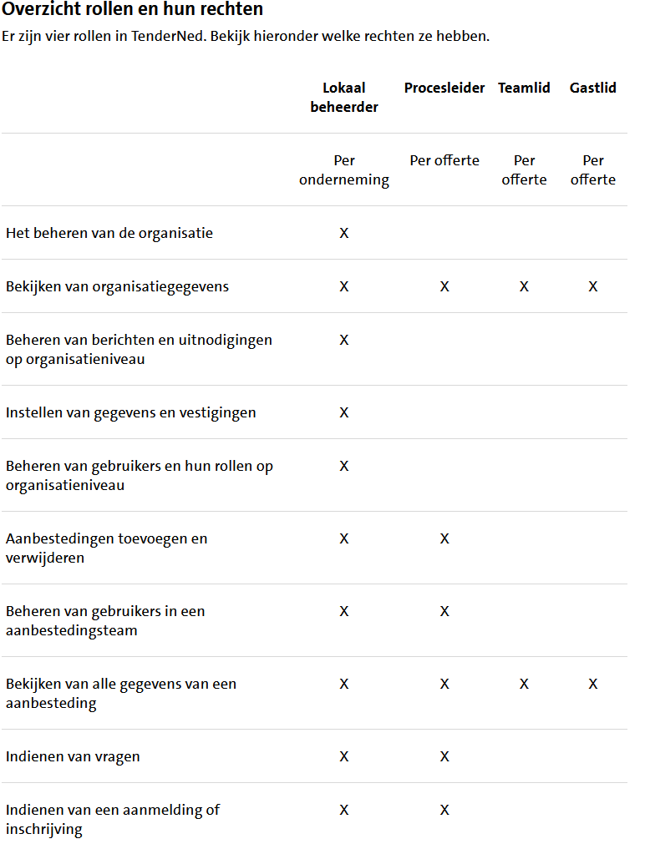
5 meest gemaakte fouten (2)
4. Een gewijzigd eHerkenningsmiddel is gekoppeld aan een nieuw gebruikersaccount
Als er iets wijzigt aan uw eHerkenningsmiddel dan moet u het opnieuw koppelen aan TenderNed. Daarna kunt u er weer mee inloggen.
Het is hierbij belangrijk dat u het opnieuw koppelt aan uw bestaande gebruikersaccount in TenderNed. U behoudt dan uw autorisatierol en blijft toegang houden tot uw eerder ontvangen berichten.
Kiest u ervoor om een nieuw gebruikersaccount aan te maken dan krijgt u mogelijk een lagere autorisatie rol en ziet u uw eerder ontvangen berichten niet meer.
5. Er is geen tweede lokaal beheerder aanwezig
Is er binnen uw onderneming maar één gebruiker met de autorisatierol van lokaal beheerder? Dan kunnen bepaalde handelingen niet uitgevoerd worden bij afwezigheid van deze lokaal beheerder. Bijvoorbeeld tijdens vakantie of ziekte.
Zo is het niet mogelijk de autorisatierollen van andere gebruikers te wijzigen, en kunnen de organisatiegegevens niet aangepast worden. Daarom adviseren wij om aan minimaal twee gebruikers de rol van lokaal beheerder te geven. Zorg er ook voor dat bij uitdiensttreding de rol wordt overgedragen.

Slide 22
Vragen?

